Slide 1

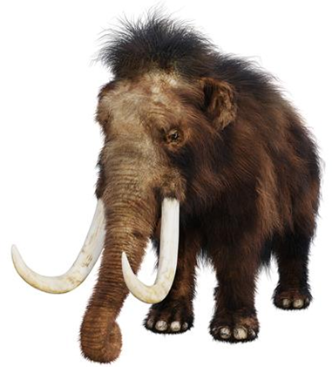


Het langst geleden
Videofragment vondst resten Mammoet e.a.
© 2014 Marjan de Groot-Reuvekamp – Voor Rosmalen © 2024 Jan van Nuland

Slide 2
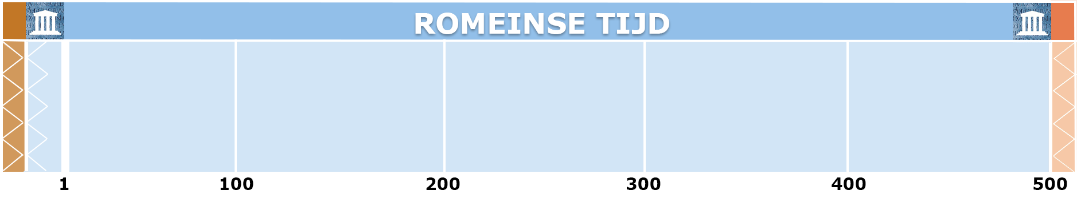
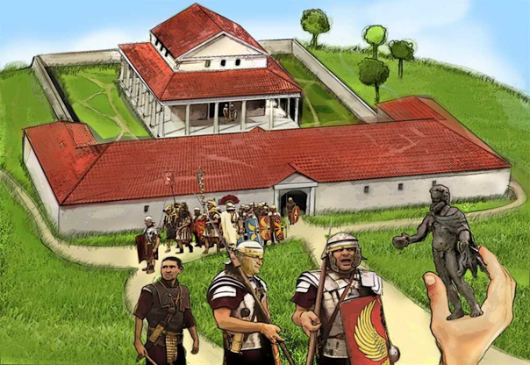
Het langst geleden
Video Romeinse dag Empel
© 2014 Marjan de Groot-Reuvekamp – Voor Rosmalen © 2024 Jan van Nuland

Slide 3
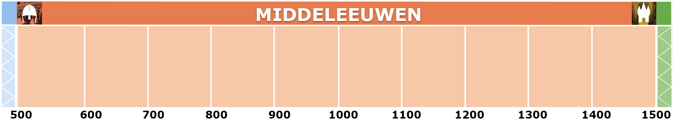
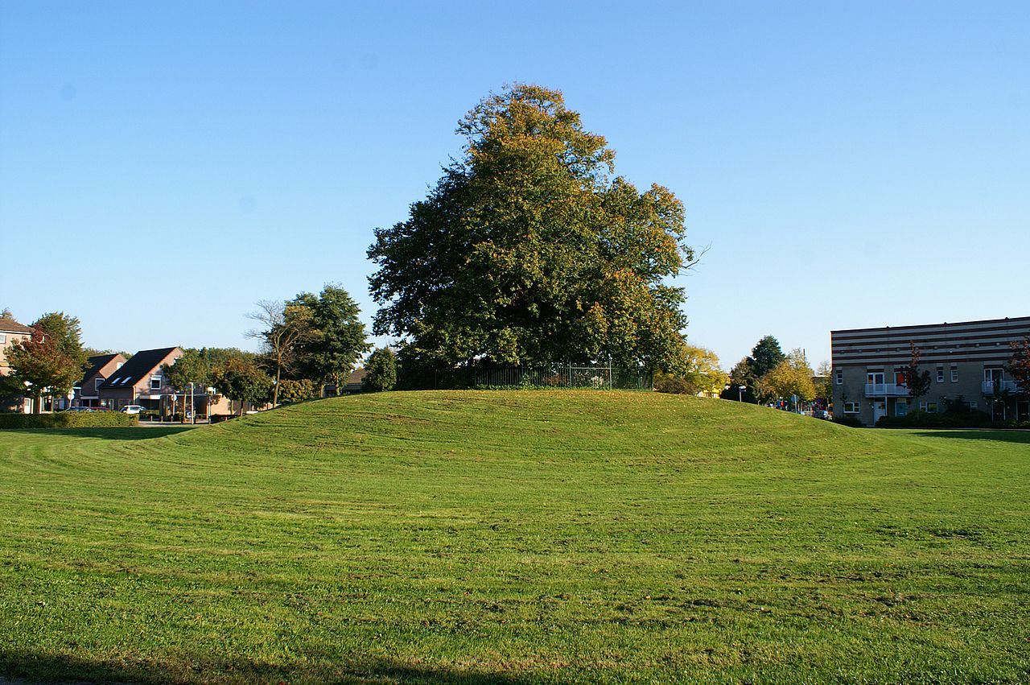
Heel lang geleden
Video van Rodenborch naar Sinte Annenborch
© 2014 Marjan de Groot-Reuvekamp – Voor Rosmalen © 2024 Jan van Nuland

Slide 4
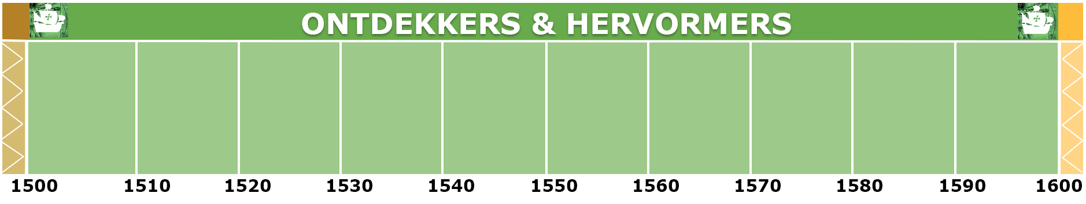
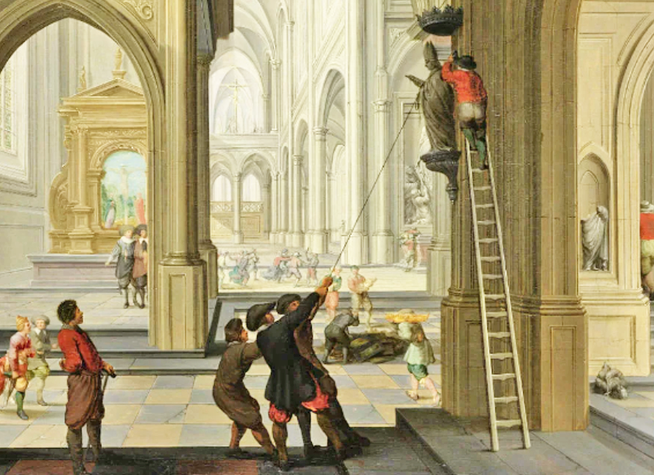
Lang geleden
Video over Beeldenstorm van 1566
© 2014 Marjan de Groot-Reuvekamp – Voor Rosmalen © 2024 Jan van Nuland

Slide 5
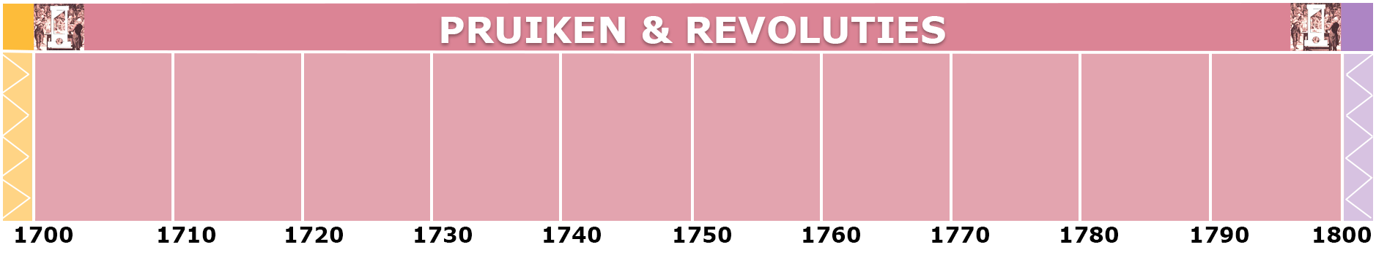
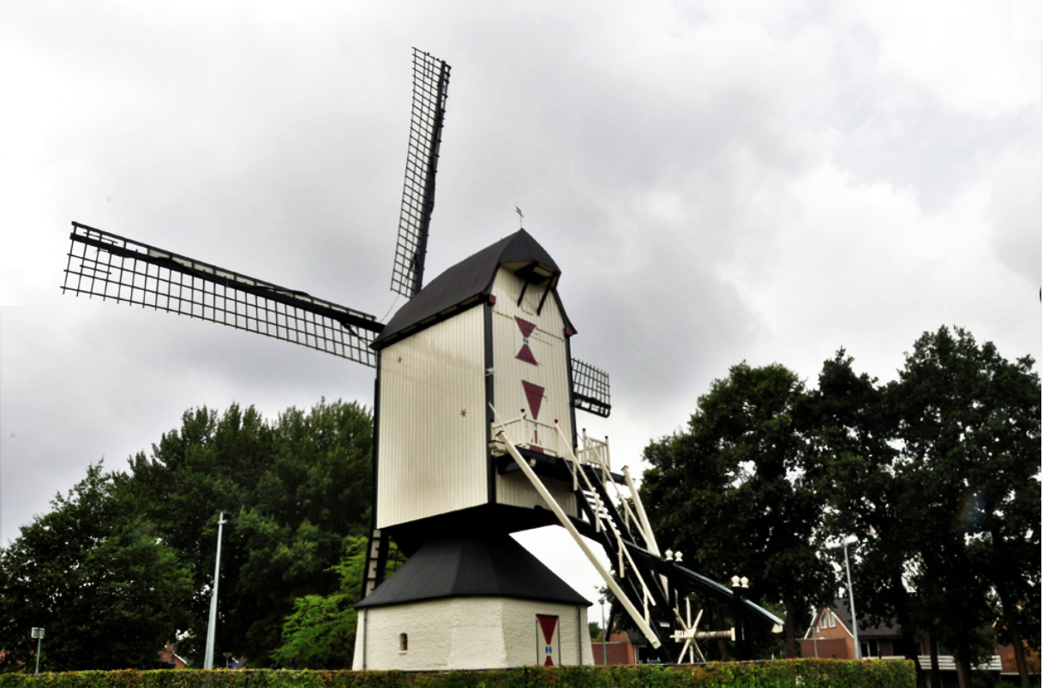
Lang geleden
Video geschiedenis van de molen
© 2014 Marjan de Groot-Reuvekamp – Voor Rosmalen © 2024 Jan van Nuland

Slide 6
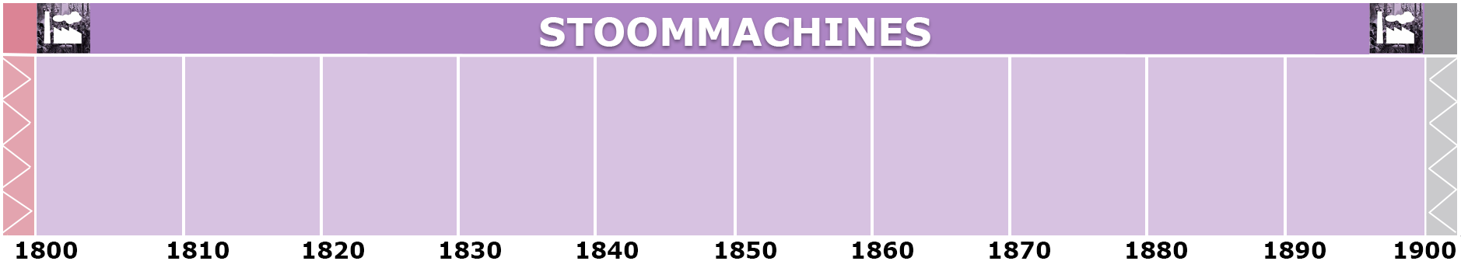
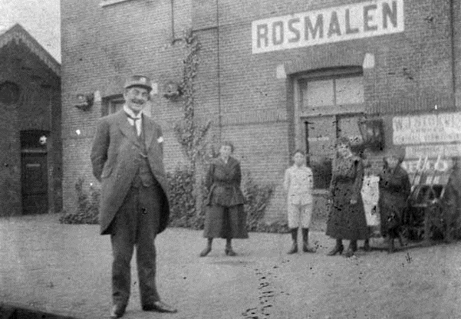
Lang geleden
Videofragment Geschiedenis Openbaar Vervoer
© 2014 Marjan de Groot-Reuvekamp – Voor Rosmalen © 2024 Jan van Nuland

Slide 7
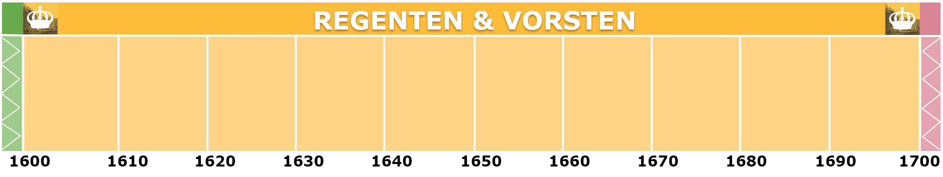
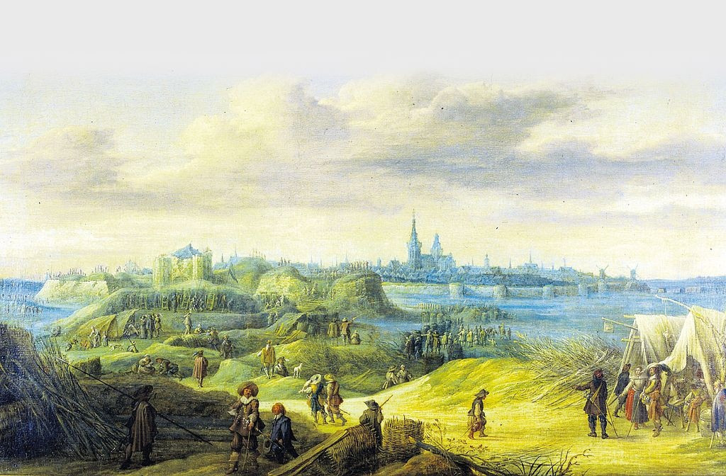
Lang geleden
Video BD over 1629
© 2014 Marjan de Groot-Reuvekamp – Voor Rosmalen © 2024 Jan van Nuland

Slide 8
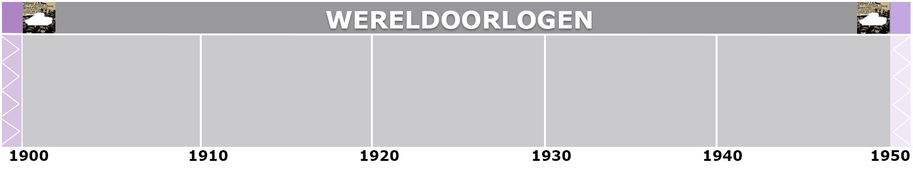
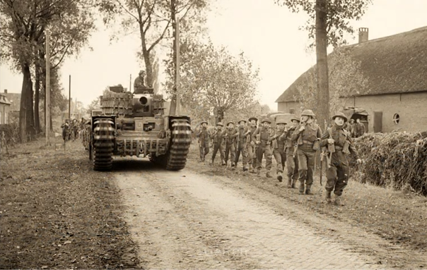
Lang geleden
Video Jeugdjournaal Rosmalen 80 jaar vrij
© 2014 Marjan de Groot-Reuvekamp – Voor Rosmalen © 2024 Jan van Nuland

Slide 9
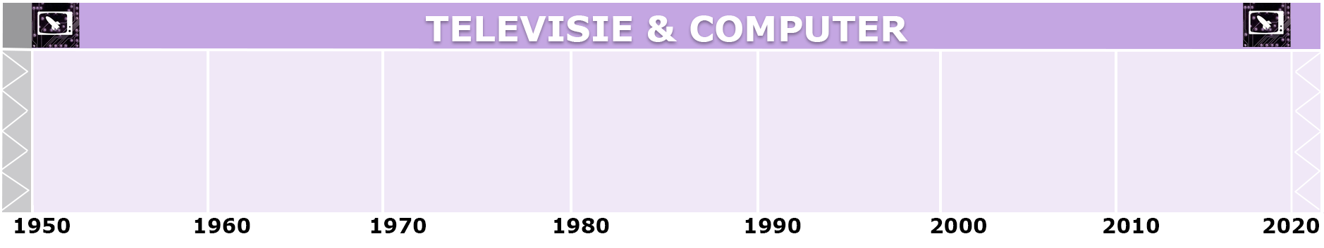
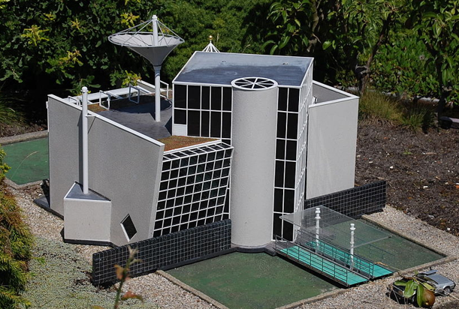
Onze tijd: ik, mama en papa, opa en oma
Video Het Huis van de Toekomst
© 2014 Marjan de Groot-Reuvekamp – Voor Rosmalen © 2024 Jan van Nuland

